Slide 1



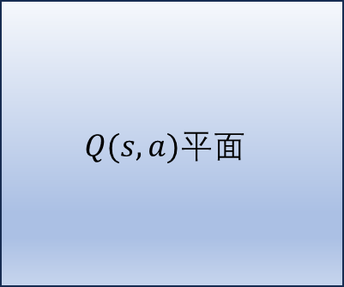




Actor的任务是找到曲线的最高点并返回$a_{t}$
$$Q(s_{t},a)$$
$$Q(s,a)平面$$
$$Q(s_{t},a_{t})$$
$$s_{t}$$
根据$s_{t}$截开
$$a_{t}$$
$$a$$

Slide 2



$$s$$
Actor
$$a$$
Critic
$$Q(s,a)$$

